Slide 1

Lean Inception · Desarrollo de Producto · Planificación de Proyectos
Grupo 15

Slide 2
Agenda
01
Introducción y uso de IA
Herramientas y metodología de desarrollo agéntico
02
Lean Inception
Visión, Es-No Es, Personas, Features
03
Desarrollo de Producto
User Story Mapping, User Stories, Product Backlog
04
Planificación de Proyectos
Cronograma y WBS
05
Costos y Revenue
Iteraciones, versiones y resultado final

Slide 3
01 · Uso de Herramientas
de IA & Desarrollo Agéntico

Slide 4
01 · Herramientas de IA Utilizadas
🤖 LLM / Chatbot
🔁 Desarrollo Agéntico
Generación y refinamiento de artefactos en lenguaje natural
Ciclos de prompt → revisión → ajuste → validación
✅ Validación humana
Revisión crítica del equipo sobre cada output generado

Slide 5
01 · Ciclo de Iteración con IA
Prompt
Inicial
Output
IA v1
Revisión
Equipo
Refinamiento
Prompt
Output
IA v2
Artefacto
Final

Slide 6
02 · Lean Inception
Visión · Es-No Es · Personas · Features

Slide 7
02 · Visión del Producto
Versión Inicial
Prompt de Refinamiento
Para: cualquier persona o negocio que necesite gestionar turnos quienes: necesitan organizar citas y horarios de forma digital es un: aplicación web de gestión de turnos que: permite agendar, cancelar y visualizar turnos de forma online diferente a: agendas en papel o planillas de Excel nuestro producto: ofrece una solución digital moderna para gestionar turnos
Refiná esta Product Vision considerando que el público objetivo son profesionales independientes de servicios (médicos, peluqueros, psicólogos) y sus clientes.

Slide 8
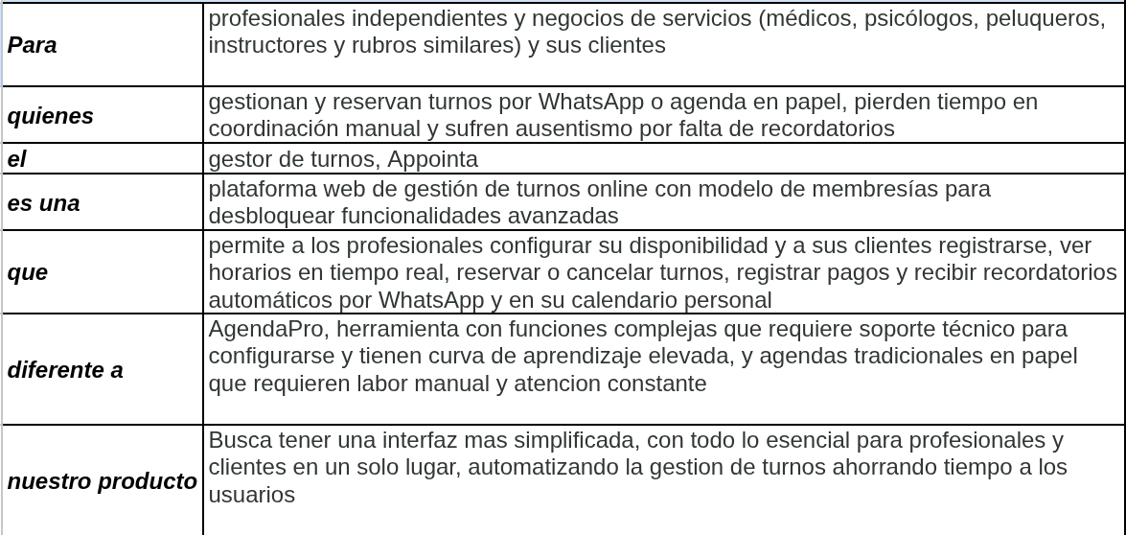
02 · Visión del Producto — Resultado
Final iterado y refinado con IA

Slide 9
02 · Es – No Es — Evolución
NO HACE PREVIO
NO HACE ACTUAL
“No saca turnos en base a promos”
“No rechaza clientes de forma automática”
“No reprograma turnos automáticamente“
No permite buscar ni descubrir profesionales
No almacena historiales clínicos, expedientes ni información sensible del servicio prestado.
No gestiona listas de espera
No permite calificaciones ni reseñas

Slide 10

02 · Definición de Personas — Evolución
P
Mariana - Dueña de Peluquería
Rol:
Mujer de 42 años, tiene una peluquería con 4 peluqueros/as y una manicurista. Cada uno maneja servicios distintos (corte, color, alisado, uñas) con duraciones y precios diferentes. Ella no atiende clientes, se dedica a coordinar el equipo y manejar el negocio.
Comportamiento:
Coordina los horarios de 5 personas por WhatsApp y una planilla de ExcelLos clientes llaman al local y preguntan por un peluquero específico, pero a veces no sabe quién tiene disponibilidad. Necesita saber cuántos turnos tuvo cada peluquero al final del mes. Cuando alguien del equipo falta, tiene que avisar uno por uno a los clientes de ese día
Necesidades:
Gestionar la agenda de múltiples profesionales desde un solo lugar
Que cada peluquero tenga su propia disponibilidad y servicios configurados
Que los clientes elijan profesional y servicio al reservar
Tener visibilidad general de la ocupación del local completo
Poder bloquear la agenda de un profesional cuando falta o se va de vacaciones

Slide 11
02 · Features — Evolución
Feature Original | Feature Iterada
Recibir notificaciones cuando se acerca el turno (recordatorio whatsapp al cliente) | Recordatorios automáticos por WhatsApp
Permitir realizar pago de seña | Seña online para confirmar turno
Personalizacion del formulario de turnos | Formularios de reserva personalizables
Integracion Google Calendar para mostrar los turnos agendados | Sincronización con Google Calendar
Recibir notificaciones cuando se agenda/cancela un turno | Notificaciones de actividad en agenda
“Propone iteraciones nuevas en los nombres para que sea más específica, coherente con el producto y que deje claro los límites funcionales del sistema.”

Slide 12
03 · Desarrollo de Producto
USM · User Stories · Product Backlog

Slide 13

03 · USM

Slide 14
Iteración 1
03 · User Story Mapping — Estructura Base y Corte MVP
✅ RESULTADO
La IA aplicó un criterio de priorización, cruzando automáticamente el impacto para el usuario contra el costo técnico de implementación.
🤖 PROMPT enviado a la IA
“Actúa como Product Manager. Basándonos en nuestras Personas y features documentadas, estructura la épica de 'Configuración de Agenda'. Definí los User Steps cronológicos y aplica una división estricta: qué historias entran en el MVP (Plan Gratuito) y cuáles se difieren al Backlog futuro (Plan Premium)”
Quedaron en el MVP gratuito las funcionalidades de alta frecuencia de uso y bajo riesgo técnico: registro de usuarios, configuración de disponibilidad, reserva y cancelación de turnos
Quedaron para el plan Premium entre otras cosas las integraciones con terceros (por ejemplo: Google Calendar), porque cada una requiere aprobación externa, tiene costos variables y agrega complejidad de mantenimiento.
=> Patearlas no es arbitrario: es una decisión técnica que protege el time-to-market.

Slide 15
Iteración 2
03 · User Stories — Validación de Restricciones
✅ RESULTADO
La IA detectó una inconsistencia de scope: el flujo de reserva estaba implícitamente asumiendo un buscador global que el documento "Es / No Es" explícitamente descartaba. En lugar de completar el flujo sin cuestionar, cruzó ambos documentos y alertó la contradicción antes de que llegara a desarrollo.
🤖 PROMPT enviado a la IA
"Analizando la épica de Reserva del Cliente, noto que no hay un buscador global. Teniendo en cuenta nuestro documento fundacional de 'Es / No Es', ¿qué debería ver un usuario si intenta buscar un servicio sin tener el link directo de un profesional? Evaluemos el impacto en el alcance."
La corrección fue concreta: el cliente solo puede reservar a través del link único de su profesional, eliminando por completo la necesidad de un módulo de descubrimiento.
Esto ilustra uno de los usos más valiosos del desarrollo agéntico: no solo generar contenido, sino actuar como mecanismo de control de consistencia entre decisiones tomadas en distintos momentos del proyecto.

Slide 16
Iteración 3
03 · User Stories — Granularidad y Artefacto Final
✅ RESULTADO
🤖 PROMPT enviado a la IA
Al forzar el mismo nivel de detalle técnico para el rol Cliente, surgieron dos hallazgos que no estaban en el mapa original. Primero, el flujo de re-reserva rápida: un cliente que ya reservó una vez debería poder repetir el turno con un clic, sin volver a completar el formulario — funcionalidad de alto valor para usuarios recurrentes.
"Hagamoslo más granular: El nivel de detalle en la épica de 'Acceso' del Cliente está muy por arriba. Necesito que desgloses estos User Steps con la misma profundidad y rigor que aplicamos para el rol del Profesional."
Segundo, quedó claro que el rol Grupo de Profesionales (dueño de peluquería, por ejemplo) tiene una complejidad de gestión que no puede convivir con el plan gratuito: necesita visibilidad de múltiples agendas simultáneas, lo que lo ubica directamente en el tier Premium.

Slide 17
03 · User Story Mapping — Conclusión
“
Un agente es tan bueno como el contexto que recibe. En las tres iteraciones, la calidad del resultado dependió directamente de qué tan bien estaban escritos los documentos base — Personas, Features, Es/No Es. Donde esos documentos eran vagos, las respuestas del agente también lo fueron. Eso no es una falla de la herramienta: es la evidencia de que el pensamiento humano sigue siendo el insumo principal. El agente no reemplaza el trabajo de inception — lo hace más robusto.
”
USM final

Slide 18
04 · Planificación de Proyectos
Cronograma · WBS

Slide 19
04 · Cronograma del Proyecto — Gantt Simplificado
S1
S2
S3
S4
S5
S6
S7
S8
S9
Lean Inception
Accesos y Puertas de Entrada
Configuración de la Rutina del Profesional
Disponibilidad/
Solicitudes
Automatización y Asistencia Virtual
Flexibilidad y Manejo de Imprevistos
Centro de Comando y Gestión de Señas
Pulido, Estabilización y Mejoras
Entrega Oficial y Lanzamiento

Slide 20
Iteración 1
04 · WBS
✅ RESULTADO
¡El alcance principal está muy bien identificado! Sin embargo, para que tu WBS sea una herramienta profesional para el Equipo, te sugiero dos mejoras estructurales:
Usar sustantivos (Entregables), no verbos (Acciones): La WBS debe enfocarse en qué se entrega. Cambiá 'Hacer el registro' por 'Módulo de Gestión de Usuarios'.
Profundidad y Modelo de Negocio: Tu estructura es muy plana. Te sugiero armar una jerarquía en 'escalera' (1.X.X) y no olvidar los módulos transversales de su MVP, como el modelo Premium y las notificaciones.
Ejemplo corregido: 1.0 Plataforma de Gestión de Turnos (MVP)
1.1 Módulo de Gestión de Usuarios (Incluye US de Registro y Planes Premium)
1.2 Sistema de Agenda y Reservas
1.3 Módulo de Pagos y Confirmaciones
1.4 Motor de Notificaciones (WhatsApp)"
🤖 PROMPT enviado a la IA
“Actúa como Product Manager. Basándonos en primer borrador de la WBS para nuestro TP de la facultad (plataforma de reserva de turnos, enfoque Scrum) y las User Stories ya creadas. ¿Me podés dar feedback crítico?, ¿Cómo lo puedo mejorar para que tenga nivel profesional?”

Slide 21
Iteración 1
04 · WBS
✅ RESULTADO
🤖 PROMPT enviado a la IA
¡Tienen muy bien cubierto el flujo principal. Sin embargo, su WBS asume que el profesional trabajará todas las semanas exactamente igual (el 'Happy Path').
En un sistema de turnos real, ¿qué sucede si el profesional se enferma, se toma vacaciones o hay un feriado nacional? Si solo tienen horarios fijos, los clientes reservarán en días no laborables.
Te sugiero debatir con el equipo si el MVP debería incluir un entregable adicional: 1.2.X Módulo de Excepciones y Bloqueos Manuales de Agenda (Para que el profesional pueda tachar días específicos sin cambiar toda su configuración base).
“Te paso nuestra WBS del módulo de Agenda: 1. Configurar horarios fijos, 2. Reservar turno, 3. Cancelar turno, 4. Ver agenda. El MVP parece completo basándonos en nuestras User Stories, pero ¿ves algún punto ciego o escenario que no estemos contemplando en la lógica del negocio?”

Slide 22
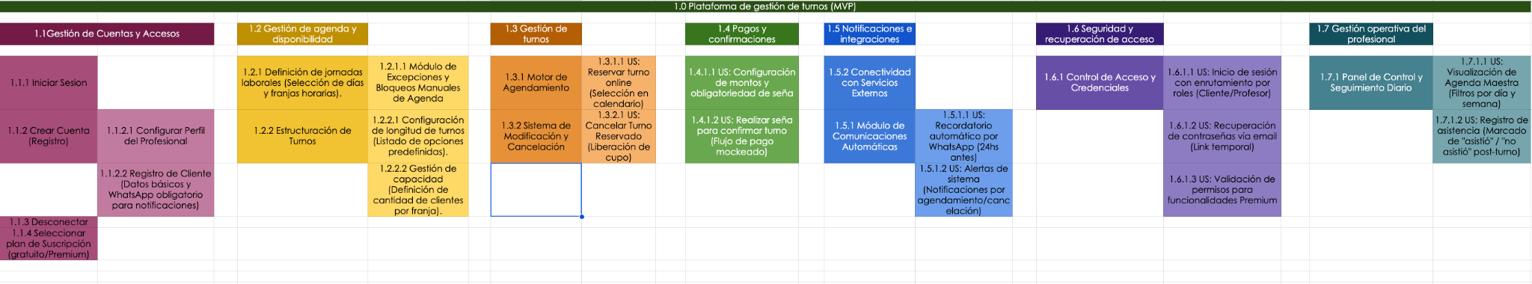
04 · Estructura de Desglose del Trabajo (WBS)

Slide 23
05 · Costos y Revenue

Slide 24
01
Costos de desarrollo
Cuanto cuesta desarrollar este producto.
02
Costos Operativos
Cuanto cuesta sostener este producto por més.
03
Proyeccion de Ingresos
En cuanto tiempo se puede recuperar lo invertido para llevar a cabo este proyecto
04
Variables Ajustables
Variables utilizadas, flexibilidad y alcance

Slide 25
01
Costos de Desarrollo — Equipo de Trabajo
Planificación de 10 semanas · 3 fases (Planning + 7 Sprints) · Contingencia del 10%
Perfil | Rate (USD/h) | Horas Totales | Monto Total (USD)
Project Manager | $ 40,00 | 108 | $ 4.320
Solution Architect | $ 30,00 | 119 | $ 3.570
Business Analyst | $ 25,00 | 108 | $ 2.700
QA Ssr | $ 15,00 | 112 | $ 1.680
Software Engineer Sr | $ 20,00 | 112 | $ 2.240
Software Engineer Ssr | $ 17,50 | 112 | $ 1.960
Software Engineer Jr | $ 15,00 | 112 | $ 1.680
Subtotal Equipo |  | 783 hs | $ 18.150
Contingencia (10%) |  |  | $ 1.826
TOTAL DESARROLLO |  |  | $ 20.080
Appointa · Planificación de Proyectos · Grupo 15

Slide 26
02
Costos Operativos Mensuales — Infraestructura
Servicios de infraestructura cloud y APIs externas necesarios para operar la plataforma
Servicio | Proveedor | Costo/mes (USD)
API WhatsApp Business | Meta / Twilio | $ 10 - 20
EC2 – Compute (AWS) | Amazon Web Services | $ —
RDS – Base de Datos | Amazon Web Services | $ 25
Route 53 – DNS/Routing | Amazon Web Services | $ 10
Dominio .com | Namecheap / NIC | $ 15 (anual)
Subtotal Infraestructura |  | $ 60 - 70 / mes
$ 20/mes
Hosting mínimo (MVP)
$ 60–70/mes
Operativo completo
$ 0
SSL · Google Calendar API · Email (tier gratuito)
Nota: en fase MVP se priorizan planes gratuitos. La infraestructura escala con el volumen de usuarios activos.
Appointa · Planificación de Proyectos · Grupo 15

Slide 27
03
Proyección de Ingresos — Modelo Freemium
Crecimiento conservador de suscriptores (10 nuevos al mes, baja del %5) · Meses 1 al 10 · Planes PRO ($12) y Clínica ($50) · Proporcion %50,%50
Período | Suscr. PRO | Suscr. Clínica | Revenue/mes | Revenue Acum. | Profit/Loss Acum
Mes 1 | 3 | 3 | $ 195 | $ 195 | - $ 20.300
Mes 2 | 8 | 1 | $ 520 | $ 715 | - $ 19.840
Mes 3 | 13 | 2 | $ 845 | $ 1.560 | - $ 19.515
Mes 4 | 18 | 3 | $ 1.170 | $ 2.730 | - $ 18.400
Mes 5 | 23 | 4 | $ 1.495 | $ 4.225 | - $ 16.960
… | … | … | … | … | …
Mes 11 | 53 | 53 | $ 3.445 | $ 20.020 | $1.498
Mes 12 | 58 | 58 | $ 3.770 | $ 23.790 | $ 2.216
Mes 13 | 63 | 63 | $ 4.095 | $ 27.885 | $ 6.255
TOTAL ACUMULADO |  |  |  | $ 27.885 | $ 6.255
El break-even operativo se alcanza con ~3 suscriptores PRO activos.
Appointa · Planificación de Proyectos · Grupo 15

Slide 28
04
Variables Ajustables — Palancas del Modelo
Parámetros que el equipo puede modificar para sensibilizar el modelo financiero
Rate del equipo
% Contingencia
Precio Plan PRO
$ 15–40/h
10%
$ 15/mes
Ajustable por perfil. Reducir rates baja el costo total de desarrollo.
Cubre riesgos imprevistos. Rango típico: 5–20% según madurez del proyecto.
Precio por profesional. Afecta directamente el revenue mensual.
Precio Plan Clínica
Velocidad de adopción
Proporcion de PLanes
$ 50/mes
+10 suscr./mes
50/50% (Pro/Clinica)
Hasta 5 profesionales. Mayor ticket, menor volumen esperado.
Escenario optimista. Acelerar adopción mejora el break-even.
Proporción de cada plan respecto de la cantidad de nuevos clientes de cada mes
Appointa · Planificación de Proyectos · Grupo 15

Slide 29
¡Gracias!

